Slide 1
第十章复习课

Slide 2
活动环节
必答环节
抢答环节
学以致用

Slide 3
小组竞赛
抢答环节
必答环节
小组总分
学以致用
团结互助

Slide 4
浮力知识复习
一
浮力的概念
二
浮力产生的原因
三
阿基米德原理
四
物体的浮沉条件

Slide 5
第一组
第二组
第三组
必
答
第七组
第四组
第五组
第六组

Slide 6
我是大力士
——抢答环节
每一名物理科学家，对应一道不同分值的题目，先举手的小组先回答，其他组的同学可以补充。

Slide 7
阿基米德
5分
焦耳
爱因斯坦
10分
6分
霍金
8分
伽利略
沈括
5分
9分
牛顿
托里拆利
亚里士多德
7分
8分
9分
瓦特
6分
帕斯卡
10分
7分
墨翟

Slide 8
（多选）浸没在湖水中的物体，随着浸没深度的增加，下列说法中正确的是（ ）
A．物体受到的压强增大
B．物体上、下表面受到的压力增大
C．物体上、下表面受到的压力差增大
D．物体受到的浮力不变
ABD

Slide 9
关于浮力，下列说法中正确的是（ ）
A．只有浮在液体表面上的物体才受到浮力
B．一切浸入液体中的物体都受到液体对它施加竖直向上的浮力
C．只要下沉的物体就不会受到浮力
D．浮力的方向不一定都是向上的
作 业
B

Slide 10
绳子的下端系着一个铁块，当铁块浸没在水中后剪断绳子，铁块下沉的过程中它受到的浮力将（ ）
A．逐渐变大 B．逐渐变小
C．保持不变 D．变为零
C

Slide 11
浸在液体中的物体,受到的浮力大小取决于( )。
A. 物体的体积和液体的密度
B. 物体的密度和物体浸入液体的深度
C. 物体浸入液体的体积和液体的密度
D.物体的质量、体积、浸入液体的深度及
形状等因素
C

Slide 12
质量相同的铁球和铝球，分别挂在两个相同的弹簧测力计上，将两球同时浸没在水中。若挂铁球的示数变为F₁，挂铝球的示数变为F₂，则 （ ）
A. F₁＞F₂ B. F₁=F₂
C. F₁＜F₂ D. 无法比较
A

Slide 13
停在海面下10m的一艘潜艇接到上浮命令后开始上浮，在它露出水面之前受到的浮力 ，露出水面以后受到的浮力 ．（填“变大”，“变小”或不变）
不变
变小

Slide 14
如图所示,体积相同,密度不同的铅球、铁球、铝球浸没在水中不同深度的地方，则( )
C
A．铝球受到的浮力最大，因为它浸入液体的深度最大
B．铅球受到的浮力最大，因为它的密度最大
C．铅球、铁球、铝球受的浮力一样大
D．因素太多，无法判断

Slide 15
一艘轮船从海里驶入河里，它受到的重力大小 ，它受到的浮力 ；它排开水的体积 。（填变大，变小或不变）
不变
不变
变小

Slide 16
把两个物重相同的实心铁球和铝球，浸没在水中，它们受到的浮（ ）。
A．相等
B．铝球的比铁球大
C．铝球的比铁球小
D．浮力都等于重力
B

Slide 17
运用浮力知识解决问题
关于浮力，下列说法中正确的是（ ）
A. 上浮的物体一定比下沉的物体受到的浮力大
B. 沉在容器底部的物体一定不受浮力
C. 在水中上浮的物体在煤油中可能悬浮
D. 没入水中的物体在水中的位置越深受到的浮力越大
C

Slide 18
一个体积为300 cm³ 的物体浮在水面上，它的2/3体积露出水面，它受的浮力是 N。（g取10 N/kg）
1

Slide 19
重为15 N的物体，浸没于装满水的容器中后，溢出了5×10⁻⁴ m³的水。则此物体是（ ）
A．浮在水面上
B．沉到水底
C．悬浮在水中
D．以上几种情况都有可能
B

Slide 20
学以致用
小组讨论一分钟，派代表举手回答，满分10分，其他同学可补充，适度给予小组加分。

Slide 21
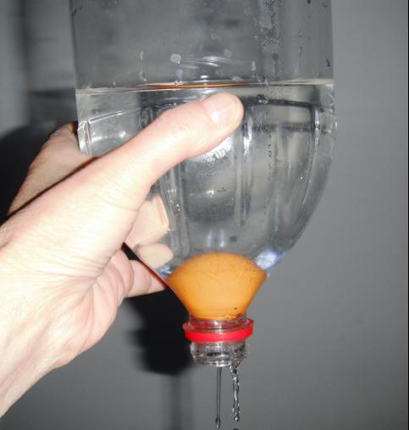
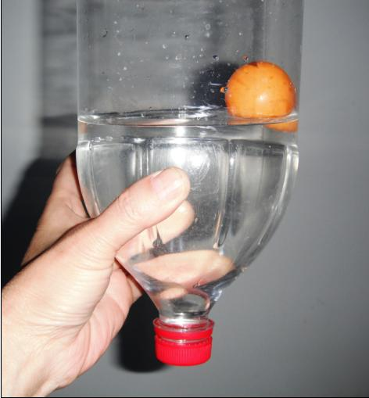
实验与观察
实验现象:
1.将乒乓球放入瓶内，向瓶里倒水，乒乓球不浮起。
2.将瓶下口堵住，乒乓球浮起。

Slide 22
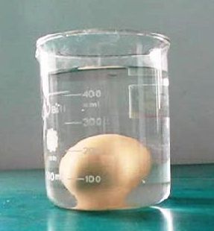
想想做做
将新鲜鸡蛋放入盛水容器中，向水中加盐，并搅拌，不断增加盐水的浓度，鸡蛋的位置变化了，这是为什么呢？

Slide 23
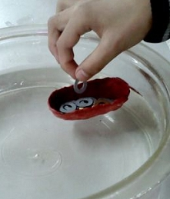
用橡皮泥做成能承载重物的小船，它能漂浮在水面上，但是把橡皮泥捏成一团丢到水里就沉底了，这是为什么呢？

Slide 24
我国古代对浮力的应用
我国汉代曾发明过一种做军事信号用的灯笼，灯笼能腾空而起，飞向天空。

Slide 25
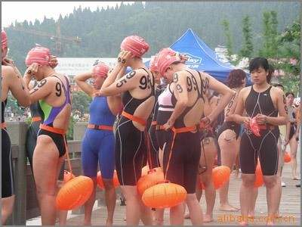
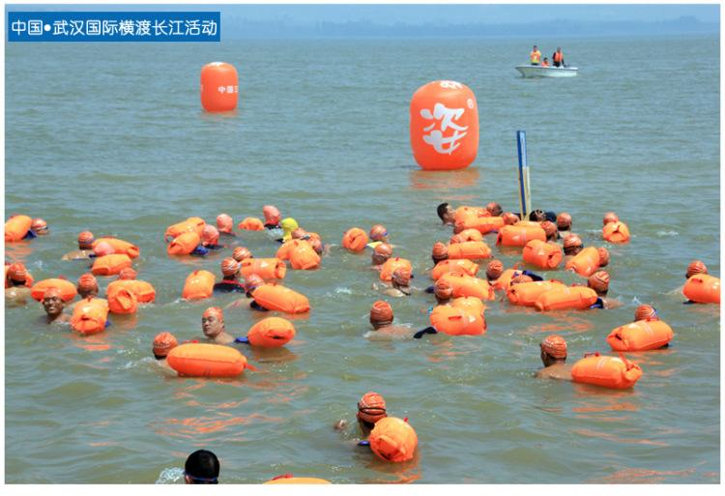
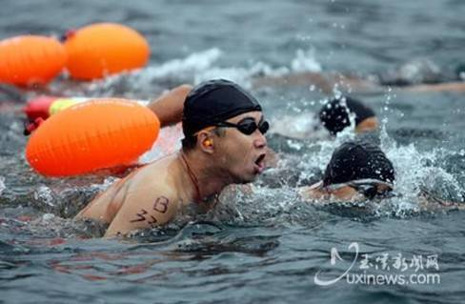

Slide 26
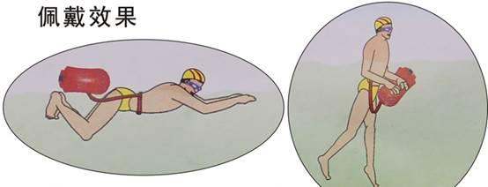
被称作“跟屁虫”的辅助装备是游泳安全的保护神，不会影响游泳者游泳，而且比救生圈安全。
“跟屁虫”由一个气囊和腰带组成，两者之间由一根线连接．正常游泳时，连接线是松驰的，气囊漂浮着，跟人如影相随．在体力不支等情况下，可将气囊压入水中，防止人下沉，在此情况下，气囊受到的浮力变大了。

Slide 27
思维拓展
关于浮力这一章的知识，你心中还有那些疑惑？
？
？
？

Slide 28
小组评价
交流
合作
实践

